Slide 1
O‘ZBEK TILI
10-sinf
Mavzu: O‘tilgan mavzularni takrorlash

Slide 2

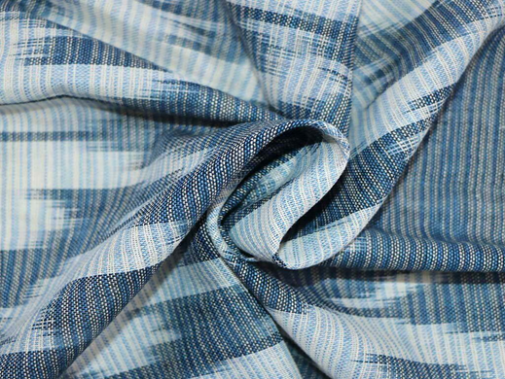
O‘tgan mavzuni takrorlash
Milliy matolarga ________________ kabi bir-biridan bejirim, serjilo matolar kiradi. ____ O‘zbekistonda keng tarqalgan matodir, bu mato ipakdan tayyorlanadi.
atlas, adras, beqasam
Atlas

Slide 3
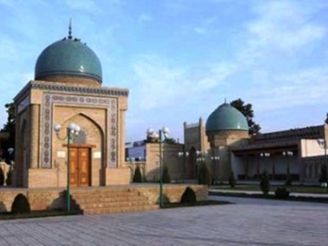
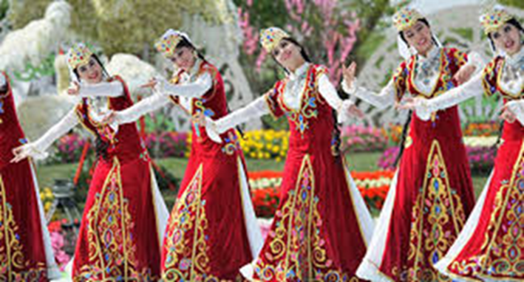
O‘tgan mavzuni takrorlash
O‘zbekistonda ________ rivojlanganligi uchun atlas matodan kiyimlar deyarli hamma viloyatlarda kiyiladi.
O‘zbekistonda eng mashhur atlas ________ shahrida to‘qiladi.
ipakchilik
Marg‘ilon

Slide 4
“Klaster” usuli
Mavzular
Qiziqarli ko‘rsatuvlar
Tabiat va ekologiya
San’at va madaniyat
Mehnat – kelajak poydevori
Yaxshi fazilat – inson ko‘rki
Milliy liboslar

Slide 5
O‘tgan mavzuni takrorlash
Televideniye sohasida dastlabki qadamlar o‘zbekistonlik ixtirochilar __________________________ tomonidan qo‘yilgan.
______ “telefot” apparati yordamida harakatlanuvchi tasvir Toshkent shahrida masofaga uzatilgan.
Toshkentda televizion ko‘rsatuvlarni efirga uzatish ________________ boshlangan.
B. Grabovskiy va I. Belyanskiylar
1928-yil
1956-yil 5-noyabrdan

Slide 6
“Sinkveyn” usuli
Ekologiya
  ot
  sifat
  fe’l
  gap
  ot

Slide 7
“Sinkveyn” usuli
Ekologiya
  ot
Toza, iflos
  sifat
Saqlamoq, asramoq,
e’tibor bermoq
  fe’l
Biz ekologiyani asrab-avaylashimiz kerak.
  gap
Atrof-muhit
  ot

Slide 8
“Venn diagramma”si
San’at
Madaniyat
Tasviriy san’at
Kiyinish
Haykaltaroshlik
Ovqatlanish
Me’morchilik
Muomala

Slide 9
“Venn diagramma”si usuli
Ijobiy
Salbiy
mehnatsevarlik
yalqovlik
shirinso‘zlik
qo‘rslik
to‘g‘riso‘zlik
xiyonat

Slide 10
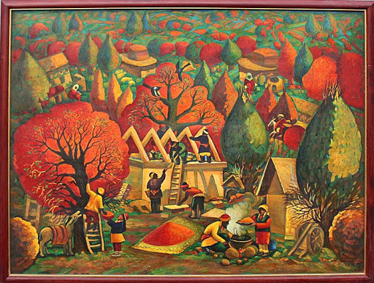
Mehnat haqida maqollar
Ayb yilda emas, mehnatda.
Виноват не год, а безделие.
Baxt yalqovga begona.
Счастье ленивому чуждо.

Slide 11
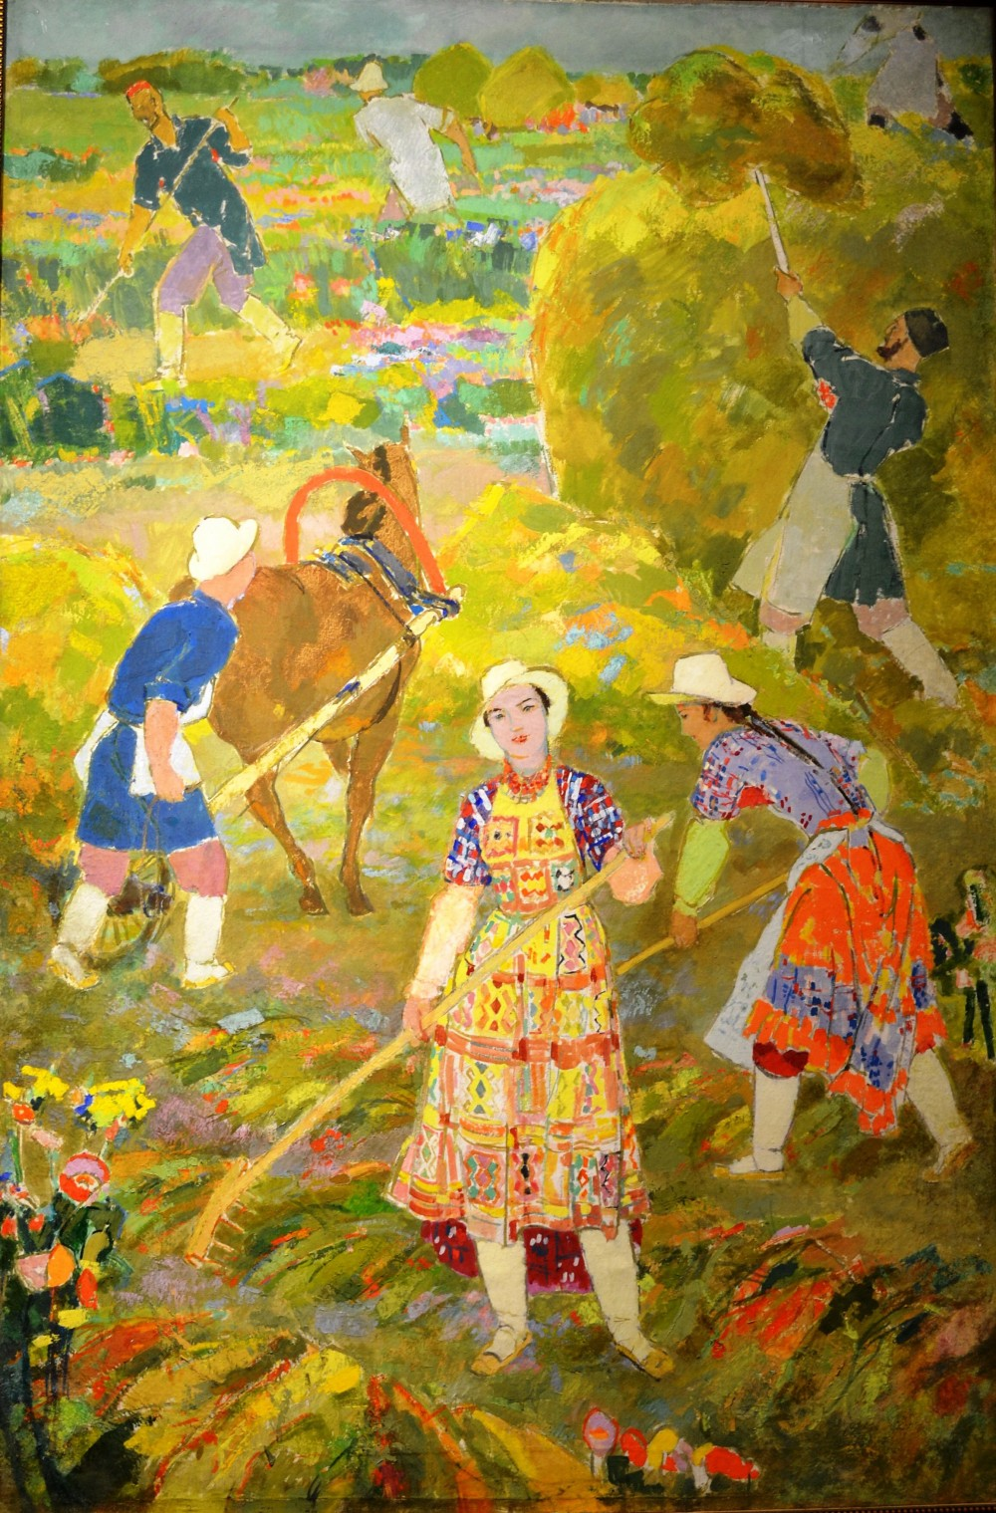
Daraxt yaprog‘i bilan ko‘rkam,
Odam — mehnati bilan.
Деревo прекраснo листьями,
а человек – трудом.
Daryo suvini bahor toshirar,
Odam qadrini mehnat oshirar.
Воду реки весна выливает, а ценность человека труд повышает.

Slide 12
Grammatik qoidalarni takrorlash
1.
Ergashgan qo‘shma gaplar
2.
3.
Ergashgan qo‘shma gaplarning o‘zaro va sodda gaplar bilan ma’nodoshligi
4.
Bog‘lovchisiz qo‘shma gaplar
5.
Tobe gaplarni bosh gapga bog‘lovchi vositalar
Ko‘chirma gaplar, ularda tinish belgilarining qo‘llanishi
6.
Qo‘shma gap turlarining ma’nodoshligi

Slide 13
O‘tgan mavzu yuzasidan takrorlash
Ergashgan qo‘shma gaplar deb nimaga aytiladi?
Biri ikkinchisi bilan tobe munosabatda bog‘langan sodda gaplar ergashgan qo‘shma gaplar deyiladi.
2. Ergashgan qo‘shma gaplar qanday qismlardan
tuziladi?
Ergashgan qo‘shma gaplar bosh gap va ergash gap qismlaridan tuziladi.

Slide 14
O‘tgan mavzu yuzasidan takrorlash
bosh gap
ergash gap
bosh gap
ergash gap

Slide 15
O‘tgan mavzu yuzasidan takrorlash
Ergashgan qo‘shma gaplar tarkibidagi tobe gaplar bosh gapga qanday bog‘lanadi?
Ergashgan qo‘shma gaplar

Slide 16
O‘tgan mavzu yuzasidan takrorlash
Ergashgan qo‘shma gaplar tarkibidagi tobe gaplar bosh gapga qanday bog‘lanadi?
Ergashgan qo‘shma gaplar
ergashtiruvchi bog‘lovchilar
qo‘shimchalar
bog‘lovchi vazifasida qo‘llanuvchi olmoshlar

Slide 17
O‘tgan mavzu yuzasidan takrorlash
Ergashgan qo‘shma gaplar tarkibidagi tobe gaplar bosh gapga qanday bog‘lanadi?
Ergashgan qo‘shma gaplar
ergashtiruvchi bog‘lovchilar
qo‘shimchalar
bog‘lovchi vazifasida qo‘llanuvchi olmoshlar
so‘roq olmoshlari
ko‘rsatish olmoshlari

Slide 18
O‘tgan mavzu yuzasidan takrorlash
1. Yozgi ta’tilda dam olishga ketsam kerak.
2. Yozgi ta‘til boshlansa, dam olishga ketaman.
3. Maktabni bitirishim bilan universitetga kirishim kerak.
4. Maktabni bitirsam, universitetga o‘qishga kiraman.
5. Ilojini topib biznikiga kelsang.
6. Iloji bo‘lsa, o‘zing biznikiga kel.

Slide 19
O‘tgan mavzu yuzasidan takrorlash
Qo‘shma gaplar

Slide 20
O‘tgan mavzu yuzasidan takrorlash
Qo‘shma gaplar
Bog‘langan qo‘shma gaplar
Ergashgan qo‘shma gaplar
Bog‘lovchisiz qo‘shma gaplar

Slide 21
O‘tgan mavzu yuzasidan takrorlash
Bog‘lovchisiz qo‘shma gaplar

Slide 22
O‘tgan mavzu yuzasidan takrorlash
1. Yaxshidan ot qoladi, yomondan – dod.
2. Yaxshi bo‘lsang, yasharsan, nasibangni osharsan.
3. Qish keldi va kunlar sovidi.

Slide 23
O‘tgan mavzu yuzasidan takrorlash
Ko‘chirma gaplarning tuzilishi va ularda qo‘llanadigan tinish belgilarni eslab oling!
“K”, – m. “K?”, – m. “K!” – m.
M: “K”. M: “K?” M: “K!”
“K, – m, – k”.
“K, – m, – k!”
“K, – m, – k?”
M: “K”, – m. M: “K?” – m. M: “K!” – m.

Slide 24
“Boshqotirma” usuli
 |  |  |  | A
 |  | Q |  | D
Z |  |  |  | I
 |  |  |  | B
 |  | G‘ |  | L
 |  |  |  | A |  |  |  | H
 | U |  |  | R

Slide 25
Taqqoslang
 |  |  |  | A
 |  | Q | O | D | I | R | I | Y
Z | U | L | F | I | Y | A
 |  |  |  | B
 |  | G‘ | U | L | O | M
 |  |  |  | A |  |  |  | H
 | U | M | A | R | B | E | K | O | V
 |  |  |  |  |  |  |  | Sh
 |  |  |  |  |  |  |  | I
 |  |  |  |  |  |  |  | M
 |  |  |  |  |  |  |  | O
 |  |  |  |  |  |  |  | V

Slide 26
Mustaqil bajarish uchun topshiriq
Berilgan jadvalni to‘ldiring va qo‘shma gaplar haqida nimalarni bilib olganingiz, yana nimalarni bilmoqchiligingizni yozing.
Bilar edim | Bilib oldim | Bilmoqchiman

